Slide 1
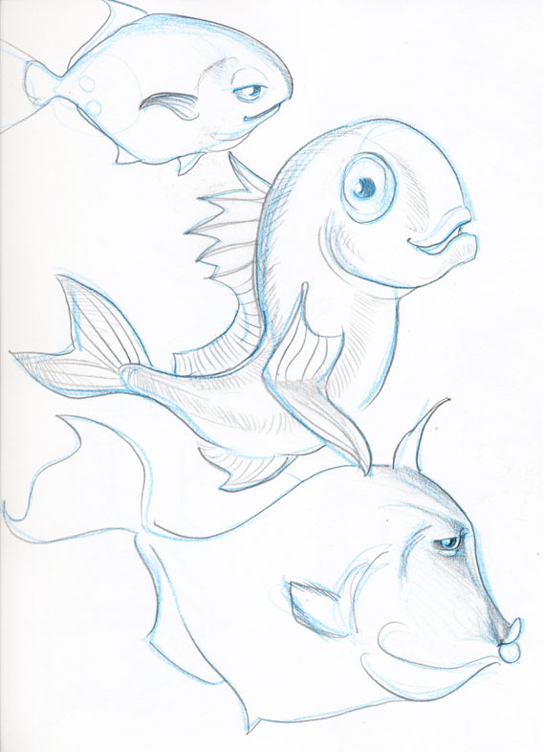
Personalidade em Peixes
Acadêmicas :
Juliana de Souza K. Mazeika
Pâmela dos Santos Oliveira

Slide 2
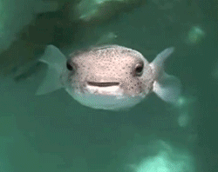
Tópicos da apresentação
Vídeo: O que significa “Personalidade Em Peixes”?
Ressalvas sobre o tema
Conclusão
Retirado de: giphy.com/search/fish

Slide 3
Apresentação do tema
Notes:
Link disponível em: https://www.youtube.com/watch?v=fS13TLcdnQY

Slide 4
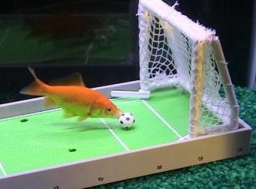
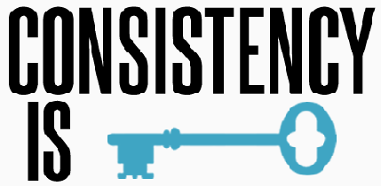
Palavras chaves:
Comportamento individual
Consistência
Notes:
* Definição de personalidade no contexto de comportamento animal : Diferenças consistentes entre indivíduos em seus comportamentos, através do tempo e de contextos.
*Palavras chaves: comportamento individual e consistência.
* Na personalidade, existe a visão de que comportamento individual anda junto com consistência.
*Comportamento é o conjunto de reações em fase às interações propiciadas pelo meio onde um individuo está envolvido(Wikipedia). Seria, portanto, a forma de um indivíduo reagir e portar-se.
*O comportamento individual é a noção de que indivíduos de uma mesma espécie, aos quais deduzimos que possuem um comportamento comum, na verdade variam entre si na forma que os expressam, apresentando portanto diferenças individuais. Um exemplo pode ser visto na época reprodutiva de Betta splendens, no qual os machos possuem tipicamente um comportamento mais agressivo, sendo que a variação na forma de expressão desta agressividade é visível de um individuo para outro(alguns podem ser muito agressivos, outro menos).
*A palavra consistência gera num primeiro momento uma falsa interpretação. Ela remete a ideia de elemento resistente, que não se altera com o tempo, uma noção equivocada que foi adotada inclusive nos estudos iniciais sobre personalidade. No entanto, com o avanço nas pesquisas, observou-se que a expressão de comportamentos individuais só é consistente em determinadas situações, ou seja, você só observará um mesmo comportamento no individuo caso o exponha a mesma situação. Um exemplo: um individuo que mostra potencial comportamento exploratório ao ser introduzido num aquário, pode, quando submetido a mesma situação(introdução em novo aquário), apresentar aquele mesmo comportamento.

Slide 5
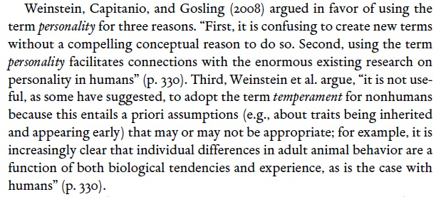
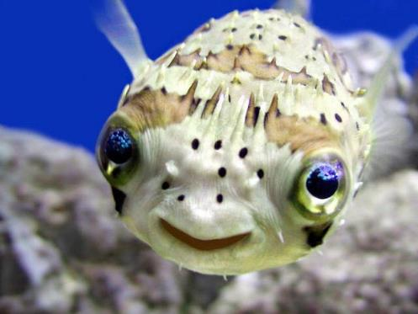
O termo
FONTE: Animal Personalities Behavior, Physiology, and Evolution. CLAUDIO CARERE AND DARIO MAESTRIPIERI
Notes:
*O termo personalidade possui uma conotação negativa até mesmo em meio acadêmico. Isso não é para menos, uma vez que a definição clássica de personalidade é completamente diferente da definição aplicada ao comportamento animal, sendo que a primeira atribui características psicológicas e também emoções aos indivíduos. Assim, muitas pessoas que escutam o termo “personalidade animal” pela primeira vez, acreditam que ele se trata diretamente de emoções ou estados motivacionais em animais, algo completamente contrário a ideia principal da personalidade, que é conhecer os comportamentos individuais consistentes.
* Definição clássica de personalidade(Asendorpf, Jens B. - 2004): Personalidade é o conjunto de características psicológicas que determinam os padrões de pensar, sentir e agir, ou seja, a individualidade pessoal e social de alguém
* A polêmica em cima do termo levou até mesmo ao uso em pesquisas de terminologias análogas à personalidade, como por exemplo temperamento, gerando confusão e até mesmo dificultando o acesso ao assunto. No entanto, nos últimos anos, o termo “personalidade” foi o que ganhou maior destaque nos artigos científicos, revistas científicas e até mesmo em livros de comportamento animal.
*No livro em destaque no slide(Animal Personalities Behavior, Physiology, and Evolution, de Claudio Carere e Dario Maestripieri), os autores trouxeram em um capítulo três argumentos a favor do uso do termo personalidade(retirado dos trabalhos de Weinstein, Capitanio e Gosling).
É confuso criar um novo termo sem uma razão convincente para fazer isso: É mais fácil a utilização de termos já existentes, obviamente.
O termo personalidade facilita a conexão com as várias pesquisas existentes sobre personalidade em humanos: Talvez seja a evidência mais forte para o uso deste termo. Como muitos estudos na área de psicologia humana já são realizados em animais, se torna muito mais prático usar um termo que gere uma aproximação entre animais e humanos.
3) Não é útil, como tem sido sugerido, adotar o termo temperamento para não-humanos, pois isso acarreta em suposições a priori(sobre os traços serem herdáveis e aparecerem cedo) que podem ou não ser apropriadas; por exemplo, é claro que diferenças individuais no comportamento de animais adultos são uma função da ambas tendências biológicas e experiência, como é o caso de humanos: Para os pesquisadores na área, o conceito de temperamento remete diretamente a características herdáveis que já nascem com o individuo e se mostram cedo na vida deste, enquanto que para a personalidade, se discute sim as questões sobre herdabilidade mas também como as experiências na formação do individuo adulto(como interações sociais, efeito do ambiente, formação de hierarquia) e as próprias tendências biológicas podem influenciar a diferenciação no comportamento individual.

Slide 6
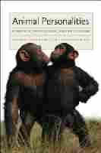
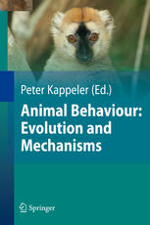
Literatura
Em comparação com estudos em outros vertebrados, a literatura sobre personalidade em peixes é menos profunda.
Notes:
*Na última década, o interesse crescente no estudo da personalidade dos animais resultou na publicação de muitos artigos teóricos e empíricos, e edições especiais dos jornais inteiramente dedicadas a este tema. Finalmente, o edições mais recentes de livros didáticos sobre comportamento animal passaram a dedicar seus capítulos ao tema da personalidade em animais.
*A literatura é bastante vasta, sendo que mamíferos são a classe mais estudada entre todas.
*Em peixes embora se tenha uma ampla variedade de espécies estudadas, o conteúdo não é ainda muito aprofundado. Se encontra mais conteúdos publicados Inglaterra e Estados Unidos.
* No Brasil, o assunto é ainda pouco difundido. Alguns pesquisadores têm começado a dedicar espaço ao tema, e um deles é o professor Gilson Luiz Volpato na UNESP.

Slide 7
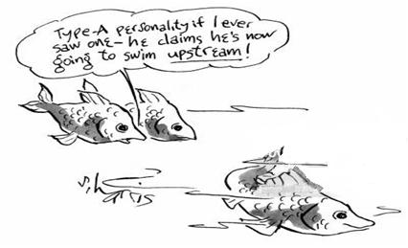
Questionamentos:
QUAIS SÃO OS PERFIS DE PERSONALIDADE ?
COMO A PERSONALIDADE É MENSURADA?
QUAIS SÃO OS PROBLEMAS ENCONTRADOS NESTA ÁREA?
Notes:
Questionamentos do trabalho apresentado.
Em relação ao terceiro questionamento(“Quais são os problemas encontrados nesta área”), a escolha da pergunta é em função do tema ser ainda bastante recente, e ter alguns pontos que são apontados na própria literatura como necessitando de maior desenvolvimento.

Slide 8
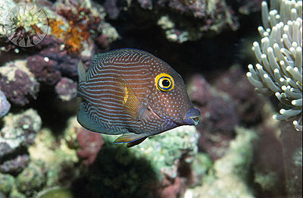
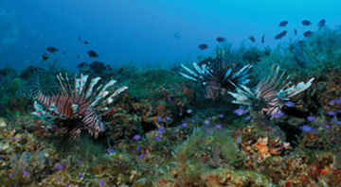
Proativos/Ousados
Indivíduos com comportamentos mais exploratórios e na natureza são mais propensos a correr riscos.
Notes:
Em peixes são estudados dois tipos de perfis: Proativos(também chamados de ousado em estudos) e reativos(também chamados de tímido). Ambos perfis são traçados com base em comportamentos comuns, observados em todas espécies de peixes(ex. agressividade, comportamento exploratório, comportamento de fuga, etc).
Acredita-se que há diferentes graus de expressão destes mesmos comportamentos nos indivíduos, o que leva a questão da existência de uma personalidade.
É importante se ressaltar que as primeiras pesquisas na área de personalidade eram realizadas avaliando-se apenas um comportamento, isoladamente. No entanto, com o avanço nas pesquisas começou a se observar que os comportamentos acabavam estando correlacionados, sendo que ao se selecionar um comportamento, você indiretamente estaria selecionando outro. Ex. relação entre maior comportamento exploratório e agressividade.
PERFIL PROATIVO/OUSADO
Um individuo classificado como proativo ou ousado, seria aquele que possui maior comportamento exploratório(em ambientes novos e em busca de recursos alimentares) e por vezes maior agressividade. Pode ser mais propenso a correr riscos na natureza, pois é aquele que se afasta mais de um ambiente seguro e até mesmo pode direcionar comportamentos agressivos a intrusos que se mostrem predadores.
Como são mais exploradores, os indivíduos proativos são ditos como aqueles que tem maior crescimento, algo desejado em algumas criações artificiais.
Por seu perfil, esses indivíduos são aqueles que se tornam os dominantes quando há a formação de hierarquias.

Slide 9
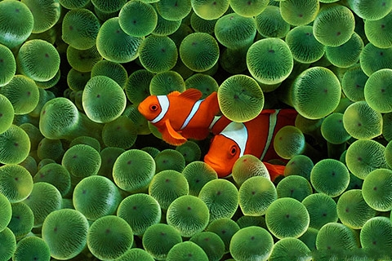
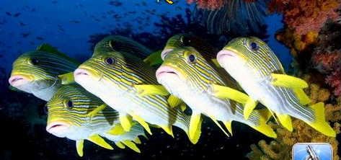
Reativos/Tímidos
Se escondem, recuam ou ficam vigilantes quando confrontados com um estímulo aversivo.
Notes:
* Individuos reativos ou tímidos são aqueles que normalmente não são facilmente vistos na natureza, pois possuem hábitos de recuar e até mesmo se esconder. Seriam mais cautelosos, o que faz com que sejam até mesmo mais dificil de captura-los.
*Esses individuos não tem um comportamento exploratório tão expressivo quanto individuos proativos/ousados, e os níveis de agressividade deles são muito menores. No entanto, eles são citados na literatura como possuindo um maior grau de flexibilidade à mudanças.
*Quando confrontados com estimulos aversivos(ex.briga), esses animais respondem de forma passiva, não brigando desnecessariamente.

Slide 10
Exemplos de perfis
Notes:
*Um exemplo de observação destes dois tipos de personalidade podem ser visto no link acima.
*O primeiro individuo a surgir no vídeo(o de baixo) seria o considerado “ousado”(termo utilizado pelo autor do vídeo), que é aquele que percorre maiores distâncias em relação a um ambiente seguro(a moita no aquário) e também explora mais. O termo ousadia neste estudo se refere principalmente a capacidade do animal correr riscos, devido a sua tendência a se afastar mais de um ambiente seguro por ser mais “ousado”.
*Já o individuo de cima, seria o considerado tímido pois explora menos e se afasta pouco do ambiente seguro, correndo muito menos risco do que o individuo classificado como ousado.
OBSERVAÇÃO: O termo ousadia, recentemente muito utilizado, é ainda bastante complicado na área de personalidade. Em alguns momentos ele é utilizado como sendo um comportamento isolado(associado ao fato de um animal correr risco) e em outros ele é utilizado como sendo o sinônimo do perfil proativo, por ser a junção de mais de um comportamento(ex.exploração+agressividade). Isso mostra um problema comum com a terminologia usada.
* Link do vídeo disponível em: https://www.youtube.com/watch?v=LSLB70SoSfU

Slide 11
Perfis de Personalidade
PROATIVO/ OUSADO | COMPORTAMENTO | REATIVO/ TÍMIDO
Alta | Agressividade | Baixa
Alto | Comportamentos exploratórios | Baixo
Baixo | Comportamentos de congelamento | Alto
ADAPTADO DE: Animal Personalities Behavior, Physiology, and Evolution. CLAUDIO CARERE AND DARIO MAESTRIPIERI
Notes:
Alguns exemplos de comportamentos observados dentro da classificação de determinada personalidade.
*Agressividade: São aqueles associadas a brigas. Esses comportamentos são mais altos em indivíduos proativos/ousados, mas baixos em reativos/tímidos.
*Comportamentos exploratórios: Capacidade de indivíduos explorarem um ambiente, seja para busca de alimento como para reconhecimento.
Comportamento mais intenso nos animais classificados como proativos.
*Comportamento de congelamento: Uma forma de resposta passiva a um estímulo aversivo. O animal fica imóvel por alguns segundos, sem movimentar-se. Indivíduos reativos/tímidos tem uma maior expressão deste tipo de comportamento.
OBSERVAÇÃO: Ser baixo não significa necessariamente que é inexistente.

Slide 12
Fisiologia X Perfis
Notes:
*Hoje se discute também a influência da fisiologia em relação a personalidade.
*Estudos nesta área indicam que indivíduos com determinados perfis de comportamentos, têm mecanismos fisiológicos diferentes para responderem aos estímulos do ambiente.
*Questões sobre estresse são as mais avaliadas em relação aos perfis de personalidade, sendo que segundo os estudos os indivíduos reativos, que são aqueles têm maior estímulo do sistema hipotálamo-hipófise-adrenal, possuem níveis mais altos de cortisol(hormônio do estresse) quando submetidos a estímulos estressantes se comparados aos indivíduos proativos, que possuem maior estímulo simpático.
IMPORTANTE: Apenas medir cortisol não indica necessariamente que um individuo está ou não sob estresse. Para se chegar a essa conclusão, é necessário outros tipos de avaliações, as quais se destaca inclusive a observação de comportamentos considerados “anormais” para o animal.
* Link disponível em: https://www.youtube.com/watch?v=5qv4qS2DMk0

Slide 13
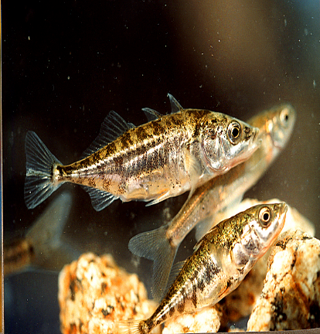
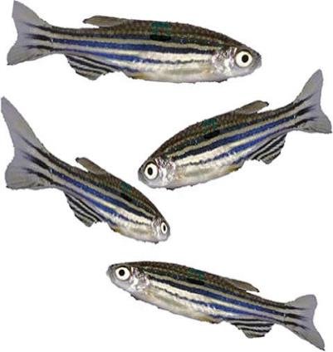
Espécies mais estudadas
Notes:
*Em relação aos estudos publicados na área de personalidade, muitas espécies tem indivíduos avaliados. Ex: truta, salmão, etc.
*Entretanto, as principais entre elas são esgana-gato(Gasterosteus aculeatus) e paulistinha (Danio rerio), por já serem bastante utilizadas em laboratórios e terem o comportamento da espécie bem definido, o que é um bom ponto de partida para os estudos da individualidade.

Slide 14
Esgana gato (Gasterosteus aculeatus)
Notes:
O esgana-gato é o mais utilizado nos estudos de personalidade, pois são bem nítidas as diferenças comportamentais entre os indivíduos desta espécie em relação a existência do perfil proativo/ousado e reativo/tímido. Inclusive, essa espécie foi a pioneira neste tipo de estudo em peixes.
* Link do vídeo: https://www.youtube.com/watch?v=oan6S2xxWAY

Slide 15
Paulistinha (Danio rerio)
Notes:
Além do seu grande uso em laboratórios(na Inglaterra existem grandes biotérios com peixes desta espécie) devido a sua genética já bem caracterizada, o paulistinha é também um peixe muito utilizado no aquarismo, por ser resistente e de fácil manutenção.
* Link: https://www.youtube.com/watch?v=Q2o5dzO7Jro

Slide 16
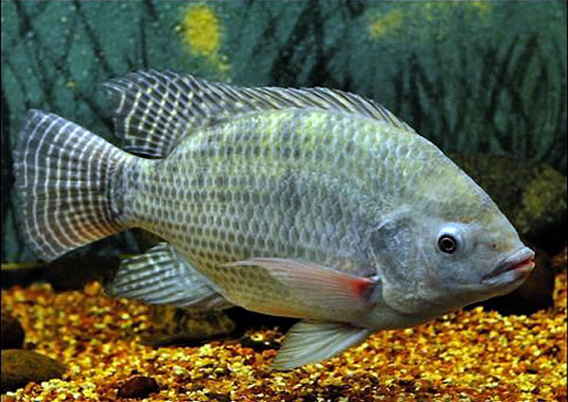
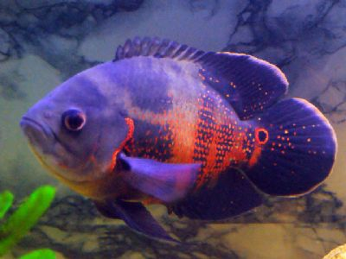
Família dos Ciclídeos
Notes:
A família dos ciclídeos, a qual possui uma grande variedade de espécies, também começou a ganhar bastante espaço nos estudos de personalidade. O principal interesse dos pesquisadores é na agressividade bastante intensa em algumas das espécies, a qual eles buscam identificar os diferentes graus de expressão e como isso pode ser importante na formação das hierarquias sociais e também na reprodução.
A tilápia(à esquerda) é um exemplo de um ciclídeo africano que tem sido muito utilizado em pesquisas de personalidade. Os estudos em cima desta espécie buscam compreender principalmente como os perfis de personalidade podem afetar a resposta do individuo ao estresse, sendo que um estudo bastante interessante avaliava quanto tempo um individuo com determinado perfil levava para voltar a comer quando exposto a um estímulo estressante. Os resultados foram que indivíduos classificados como reativos/tímidos demoravam muito mais se comparados a indivíduos proativos/ousados.
Oscar tigre(à direita), um exemplo de ciclídeo americano muito utilizado inclusive em aquarismo, mesmo sendo dito como bastante agressivo.

Slide 17
Afinal como a personalidade têm sido mensurada?
Resposta de cada individuo à disponibilidade de alimentos ;
Resposta a pressão de predação ;
Resposta à novidade;
Concorrência entre membros de uma mesma população.
Notes:
Para peixes é usado diferentes estratégias aparentemente semelhantes o que torna a metodologia confusa, pois ela parece uma coisa mas não é exatamente.
O que é avaliado com os métodos:
Reposta a de cada individuo a disponibilidade de alimentos: forma de avaliar também comportamentos de competição e agressividade ;
Resposta a pressão de predação: Medida usada para avaliar se os indivíduos reagem de forma rápida ou lenta a predação, bem como quais são suas tendências a correrem riscos;
3. Resposta à novidade: O peixe é colocado em um ambiente novo ou é colocado um objeto no aquário para analisar seus comportamentos de interação;
4. Concorrência entre membros de uma mesma população: um exemplo é o método do espelho no qual este objeto é colocado na frente do peixe para medir seu grau de agressividade.

Slide 18
Metodologia- Método do Espelho
Notes:
Como já citado, este método é utilizado para medir agressividade de um indivíduo.
OBSERVAÇÃO: Peixes não são capazes de reconhecer a si mesmos quando estão diante de um espelho. Sua percepção é a de que estão vendo outro individuo e portanto este método recria uma “falsa hierarquia”.
Link: https://www.youtube.com/watch?v=a8z7XecGRE0

Slide 19
Método- Exposição a riscos
Notes:
Na primeira fase, se tem as reações do individuo numa fase de risco de baixa predação, na qual individuo esta perto de uma moita(ambiente seguro), onde ele tem mais chances de se esconder ou fugir de predadores.
A segunda fase é a do risco , onde é colocado um robô para simular um predador natural.
Nesse vídeo foi observado o comportamento de congelamento no individuo , ou seja, ele ficou completamente imobilizado, não reagindo por alguns segundos, fato que foi atribuído ao aumento dos níveis de cortisol, o que fez com que individuo respondesse de forma passiva.
Link do vídeo: https://www.youtube.com/watch?v=E3MezlF2gCQ

Slide 20
Método- Ambiente
Link da tradução no Youtube: https://www.youtube.com/watch?v=qfcgNuiHVx8&feature=youtu.be
Notes:
Vídeo do Cientista Jolle Jolles, da Universidade de Cambridge, mostrando as diferenças comportamentais existentes em relação ao isolamento e interações sociais. A espécie estudada é o esgana-gato.
Esse estudo é interessante pois é um dos poucos que mostra preocupação em estudar a importância das interações sociais no comportamento individual. No entanto, como discutido em sala pelo professor, possui algumas falhas, como não parecer considerar as diferenças existentes entre machos e fêmeas.

Slide 21
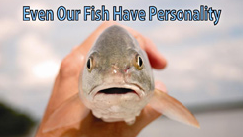
QUAIS SÃO OS PROBLEMAS ENCONTRADOS NESTA ÁREA?
Problemas com terminologia;
Problemas com metodologia;
Falta de atenção aos fatores externos;
Notes:
Por ser uma área nova tem algumas questões a serem melhoradas.
*Sobre a metodologia: são vários métodos para medir vários comportamentos, o que torna o estudo de personalidade ainda muito confuso, métodos ainda não são tão eficientes para medir uma mesma característica.
* Falta de atenção aos fatores externos: também há falta de atenção as interações sociais que moldam o comportamento de um peixe( que é um indivíduo social) e falta de atenção ao efeito ambiental que também pode influenciar o comportamento do indivíduo, já que em ambientes enriquecidos, por exemplo, os animais podem apresentar comportamento muito mais exploratório do que em um ambiente menos enriquecidos.

Slide 22
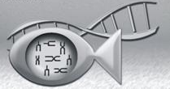
Genética:
Herdabilidade de comportamentos pode ser de baixa ou moderada = importância de se reconhecer fatores ambientais!
Notes:
* A herdabilidade do comportamento é de baixa a moderada, então significa que com certeza o fator ambiental é muito importante , o que torna difícil a seleção da personalidade.
* Assim, há a uma maior necessidade de estudos que ressaltem essa parte de como os fatores ambientais podem influenciar na expressão de um comportamento.

Slide 23
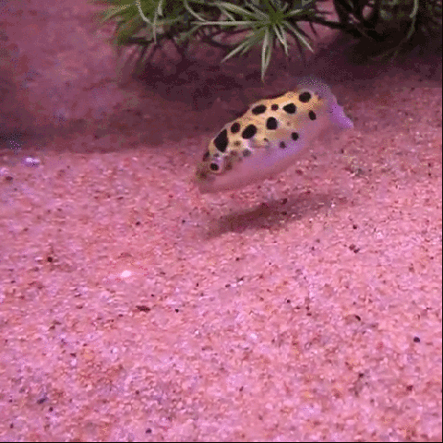
Aplicação
Embora seja extensa em número de espécies avaliadas, a aplicação do conceito de personalidade está ainda em sua fase inicial.

Slide 24
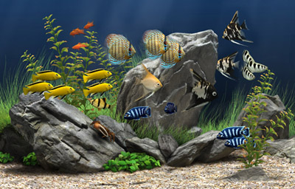
Aquarismo
Por apresentar essa característica mais “individualista”, a personalidade pode ser uma ferramenta de destaque na área de piscicultura de peixes ornamentais.
Notes:
A um interesse pela parte dos aquaristas em conhecer a individualidade de seus peixes, visto essa maior tendência de se preocupar com a forma que os indivíduos se apresentam em um aquário. Além disso, as diferenças de comportamento existente entre indivíduos são observadas por eles, pois analisar o comportamento é uma coisa que muitos deles inclusive gostam de fazer.

Slide 25
Entrevista com um aquarista
Notes:
Nós fizemos uma entrevista com um aquarista, que nos contou sobre uma das próprias observações em relação a variação de comportamento nos indivíduos de uma mesma espécie. A experiência dele foi com dois machos de peixe beta na fase de reprodução.
Nesta período, uma característica do macho é ser muito agressivo e nesse caso relatado o aquarista visualizou graus bem diferentes de agressividade entre um animal e outro. Um beta foi muito agressivo(dificultando a reprodução) e o outro não tanto.
Link da entrevista: https://www.youtube.com/watch?v=k9f4Zf-t2bs&feature=youtu.be

Slide 26
Teste de agressividade no peixe Betta splendens
Notes:
Mostrado pelo aquarista que nos atendeu
*Link: https://www.youtube.com/watch?v=-p_IJ_zcUZM&feature=youtu.be

Slide 27
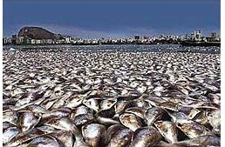
Produção
Há dificuldade de aplicar o tema na produção devido o custo de investimento a pesquisa e o fato da produção em alta escala se relacionar a lucratividade.
Notes:
*Embora muitas pesquisas surjam sobre personalidade sejam voltadas para a produção, há muita dificuldade de aplicar o tema numa produção de alto escala , pois na produção não se deseja avaliar comportamentos e sim características como ganho de peso e crescimento.
*Os estudos que saem hoje nesta área de personalidade associam os perfis com essas características muito importantes na criação. No caso, a conclusão que muitos chegaram é que o perfil proativo/ousado possui maior ganho de peso e crescimento, também se recuperando mais rapidamente do estresse de manuseio(volta a comer mais cedo se comparado ao outro perfil).
* Sobre personalidade e produção, fala-se hoje na seleção genômica como uma ferramenta de aplicação do tema, mas ainda os estudos nesta parte são muito primários, além de implicar em custos.

Slide 28
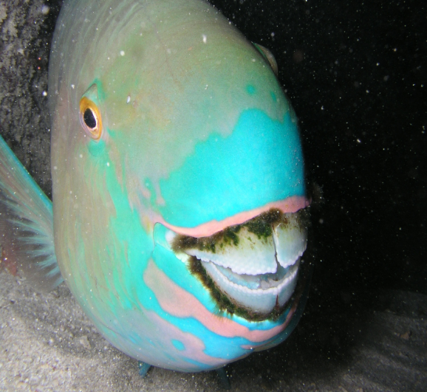
Conclusão:
O assunto é ainda bastante polêmico;
Há a necessidade de uma padronização da metodologia e terminologia utilizada;
É interessante avaliar um individuo,
mas nos atuais sistemas isso pode ser inviável;
Em termos de “bem-estar”, avaliar
um individuo pode trazer benefícios;
Mais estudos sobre a relação personalidade-
ambiente externo são importantes.
Notes:
A polêmica do assunto personalidade vai desde a falsa interpretação que muitos tem de que personalidade pode medir emoções e estados motivacionais, até a relação com sua aplicação, já que alguns fatores, como por exemplo ambiente externo, podem ser empecilhos.
A padronização das metodologias que são utilizadas permite que as pesquisas realizadas nesta área caminhem nas mesmas direções, diminuindo a chance de resultados empíricos.
A padronização da terminologia possibilita um fácil acesso aos conteúdos bem como evita confusões que são geradas pelo excesso de termos considerados análogos.
Avaliar um individuo pode ser inviável em sistemas de larga escala devido as poucas ferramentas para se fazer isso e custos, bem como a falta de interesse ainda existente nesse tipo de prática.
Avaliar animais individualmente parece ser um modelo ideal no sentido de que se conhecendo mais de suas características peculiares, pode se atender a elas especificamente. No entanto, a realidade desse modelo não é de fácil aplicação, pois despende mão-de-obra, custos e tempo.

Slide 29
Opinião do grupo:
Diante de pesquisas realizadas para o trabalho, o grupo acredita que o tema personalidade existe sim em peixes e pode ser aplicado em algumas situações. No entanto, acreditamos que é preciso muito cuidado na interpretação dos resultados, evitando atribuir aos animais projeções provenientes de nossas percepções e não da realidade.

